Slide 1
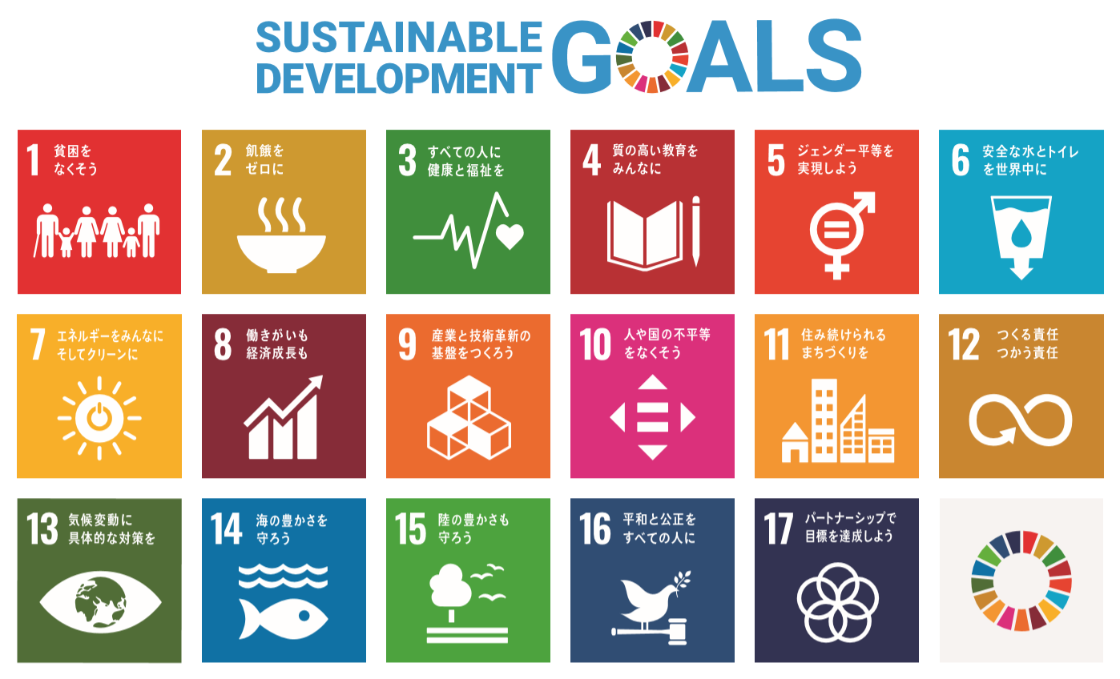
「ＥＳＤ，ＳＤＧｓの進め方」連続講座
① 社会の変化と求められる「学力」
② 学習指導要領は学びをどう進化させるのか
③ 教科横断的な視点をもって主体的に学ぶ
④ 「学習まつり」や「学習新聞」等における学びの進化
【その１ 】 カリキュラム・マネジメントとその成果
⑤ 「学習まつり」や「学習新聞」等における学びの進化
【その２】 中学校での教科書とカリキュラム・マネジメントの進め方と
作品作りについて
⑥ 「教育課程を簡単にチェックする方法と
カリキュラム・マネジメントの本質」
⑦ 「コロナ時代を生きる」
⑧ 「ＳＤＧｓって何だろう」（授業スタイルで）
7月20日 火曜日 日直 てじま としお
Notes:
※ 皆さんこんにちは。手島利夫です。
今日は、ESD,SDGｓの進め方講座 第1回「社会の変化と求められる学力」についてお話いたしましょう。誰かとご一緒に聞いているのでしたら、感染のリスクを下げるような工夫をしながらお聞きください。また、お一人でしたら、話の中身に合わせて、軽くうなずきながらお聞きいただけると嬉しいなと思います。

Slide 2
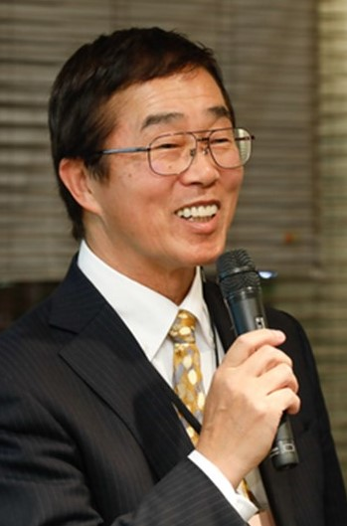
皆さんこんにちは。手島利夫です。
「ＥＳＤ，ＳＤＧｓの進め方」連続講座
第1回は、
「社会の変化と求められる学力」
についてお話をしましょう。
なるべくわかりやすくお伝えしますので、よろしくお願いいたしますね。
Notes:
皆さんこんにちは。
手島利夫です。
今日はＥＳＤ，ＳＤＧｓの進め方講座の第一回
「社会の変化と求められる学力」
についてのお話をしましょう。
だれかとご一緒に聞いているのでしたら、感染のリスクを下げる工夫をし
つつ、お互いに協力し合って進めてください。
お一人でしたら、軽くうなづきながら聞いてくださると、うれしいな。
なるべくわかりやすくお伝えしますので、よろしくお願いいたしますね。★

Slide 3
令和２年、４月から小学校の学習指導要領が全面実施
となります。また中学校・高等学校についても、順次全
面実施されていきます。
学校として、教員として具体的には何をしたら、いい
のでしょうか。何をしなくては、ならないのでしょうか。
学校の経営も、ご研究もその点を踏まえて進めま
しょう。
初めに文部科学省の資料から、学習指導要領のお話
をご覧いただきましょう。
Notes:
2020年（令和2年の）４月から小学校の学習指導要領が全面実施となりました。
また中学校・高等学校についても、順次全面実施されています。★
学校として、あるいは教員として、これを無視するわけにもいきません。
学習指導要領をどのようにとらえ、どのように取り組んでいけばいい
のか、ということも一緒に考えましょう。
まずは、文部科学省の学習指導要領広報ビデオをご紹介しましょう。★
（今回のスライドでは音声の重複のために写真にいたします）

Slide 4
動画データは削除し、この画面だけご覧いただいています。必要な方は、
「文部科学省」「生きる力 学びの、その先へ」で検索してご覧ください。
Notes:
文部科学省のホームページから、「生きる力 学びの、その先へ」で
検索していただくと、3分ほどの動画でご覧いただけます。
今は、その中から、主な、3つの点だけ、お伝えしますね。
★

Slide 5
①変わりゆく時代の変化に合わせて、子どもたちの
学びも変わっていく
②学習指導要領が改訂された・・学びを進化させる
③保護者・地域の方も一緒に加わって、社会全体で
応援してほしい・・社会に開かれた教育課程
※ この１０年ほどでどんな変化があっただろう？
レジュメの１番に１分間で書き出してみよう。
Notes:
1つ目は、変わりゆく時代の変化、★ 2つ目はそれに合わせて、学びを進化させる。
☆（☆のあたりで、プレゼン画面自動で変わるので、クリックしないでください））
3つ目は、みんなが協力して社会に開かれた学習課程にしてほしい。・・・・・です。
☆ では、時代の変化って、なんでしょう。この10年間で、世界にどんな大きな変化が
あったでしょう。
ご自分のノートに箇条書きにしてみましょうか。ペンとメモ帳のご用意はいいですか。
1分間で、５個以上を目指して、書きだそうね。箇条書きにしないと間に合いませんよ。
では、スタート！（録音も実際に一分間間を開けます。）
は～い、ストップ！ 次は「同じテーブルの仲間と、出し合って、1分30秒以内で、
10個以上に増やしましょう。」と、楽しく、ワイワイとやるんですが、今日は個人での
視聴を前提にしていますので、そのまま進めますね。★

Slide 6
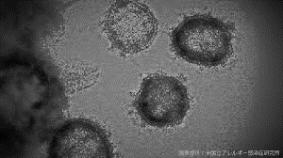
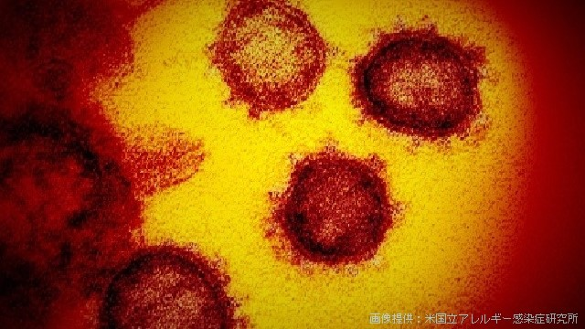
画像提供：米国立アレルギー感染症研究所 ＮＨＫ新型コロナウイルス特設サイトより
Notes:
今、私たちの一番の関心は、新型コロナウイルスの感染拡大防止と
完全押さえこみですね。
2020年の4月以来、政府からは繰り返し「緊急事態宣言」も出されました。
人類全体にも関わる、大きな変化であり、試練の時が続いています。
でも、２０１１年の春、私たちにとって、最大の危機意識は全く別のもの
でした。★

Slide 7
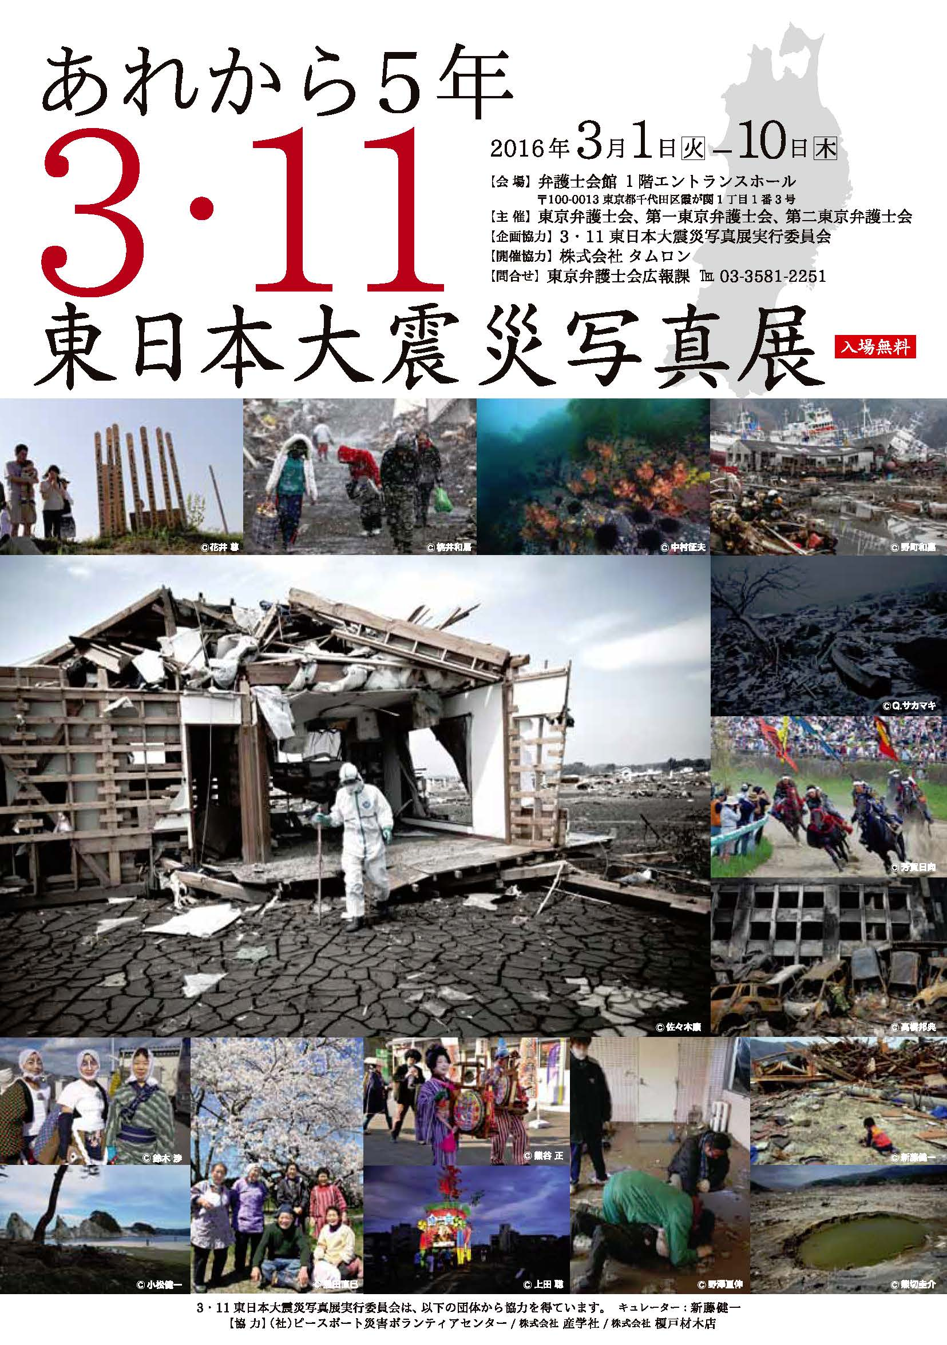
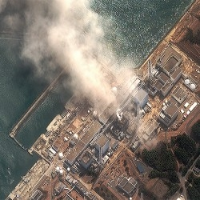
もう１０年・・・
BIGLOBEニュースより 福島第一発電所航空写真
東京弁護士会サイト写真展ポスターより
Notes:
東日本大震災と福島の原発事故！
日本という国が壊滅するかと、テレビ画面に釘付けにされていました。
これをきっかけに防災への危機意識も高まりましたね。
それから、原発も含めたエネルギー問題！
私たちの社会を大きく変えてしまいました。
でも、2020年の2月に行った講演会では、先生方がお答えになった、
「一番大きな変化」は、これでした。★

Slide 8
情報が世界を瞬時に駆け巡り、世界を変える
・どんな知識も瞬時に取り出せる魔法の機械ですね。
・個人の通話だけでなく、情報発信基地になる。
・世界の５０億人の知脳がつながり、情報の共有が
広がる。また、AIとも、機械ともつながっていく。
Notes:
そう！ スマホの広がりでした。便利な機械ですよね・・・・・。
言葉で質問しても、何でも答えてくれますね。
でも、スマホのすごさは、個人同士で電話やメールをできるだけでなく、世界中の人と
繋がれるようになったことです。
また、知らないうちにＡＩのビッグデータともつながり、あなたの欲しい情報を選んで
送ってくれるようになっていました。皆さんはお気づきになってましたか。
★ ☆ ☆
その他にも、消費税が１０％に上がったとか、現金を使わなくなってきたねとか、ラグビーが流行ってきたよとか、皆さん楽しそうに話されます。
他には、こんな重大な変化は書きましたか？（と、次の画面に）★

Slide 9
巨大台風の発生の問題です。
フィリッピンでは、
中心気圧は９００ヘクトパスカルを下回り、
最大瞬間風速は１００メートルを超えたそうです。
2019年秋に来たのが、千葉を襲った台風１５号であり、その後、日本中に被害をもたらした台風１９号でした。
その勢力を保ったまま、台風は関東に直撃する可能性が指摘されていました。 東京に住んでいる人は、大きな被害が出なかったので、あまり、
意識がないですけど・・・
これ宇宙から見た台風の写真ですが・・・超巨大化して・・
Notes:
2019年の夏から秋にかけて、日本にも巨大台風が次々と上陸しました。★
これは台風19号を宇宙船から写した写真ですが、あの時は恐ろしかったですね。★ 日本列島がすっぽり入るくらいに巨大で、逃げ場もありませんでしたね。
特に東京の下町は、ほとんど水没するかと思ったのですが、奇跡的に助かりました。
でも、安心していると、次はどうなるか分かりませんよ。
★

Slide 10
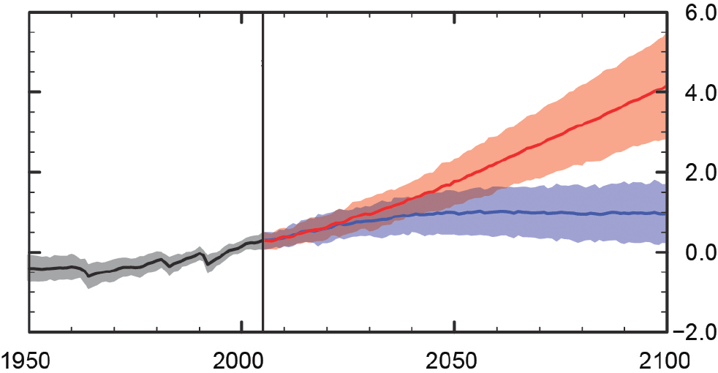
21世紀末に最大で4.8℃上昇
IPCC
AR5より
世界の平均気温の変化の予測
（1986年～2005年を基準とした21世紀末の変化）
(℃)
現状以上の温暖化対策を
とらなかった場合、
2.6～4.8℃上昇
厳しい温暖化対策をとった場合、0.3～1.7℃上昇
再現値
予測値
（年）
出典：IPCC AR5 WG1 政策決定者向け要約 図 SPM.7
今の世界はどちらに向かって
進んでいると思いますか。
Notes:
２００５年に出された IPCCの報告書では、
現状以上の温暖化対策をとらなかった場合、21世紀末（2081年～2100年の間）の世界の平均気温は、オレンジ色の帯のように、2.6～4.8℃上昇します。
厳しい温暖化対策をとった場合でも、この青のように、0.3～1.7℃上昇する可能性が高いと予測しています。」★
と言っている間に、もう、2020年を過ぎてしまいました。
私たちの地球は、今、青、赤どちらの世界に向かって進んでいるのでしょうか。
★ ★ ★
＜補足＞
＊ここでの21世紀末とは、2081年～2100年の20年間の平均値で、
下限（帯の下側）と上限（帯の上側）のそれぞれの平均値となります。

Slide 11
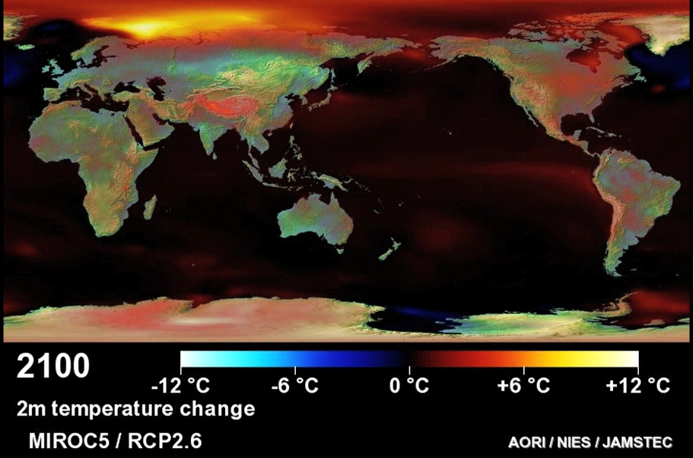
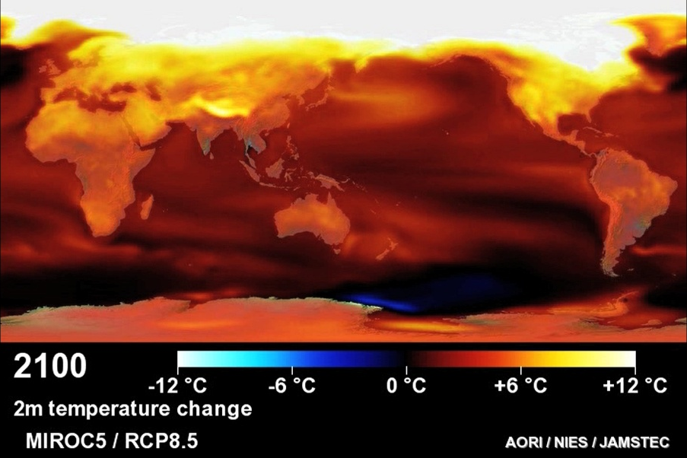
2100年までの気温変化の予測
10:30
*1986年～2005年を基準とした変化
現状以上の温暖化対策を
取らなかった場合
厳しい温暖化対策を取った場合
地表から2メートルの高さの気温変化
地表から2メートルの高さの気温変化
今の世界はどちらに向かって
進んでいると思いますか。
Notes:
左側の地図は、先ほどの青いグラフをたどった時の2100年の世界、
そして右側は「有効な温暖化対策を取らなかった場合」の赤いグラフをたどった時の2100年の世界です。
私たちの地球は、どちらの世界に向かって進んでいるのでしょうか。★

Slide 12
インターネット
Web会議
Society5.0
地域
Ａ Ｉ
通信・情報
テレビ
家族
自動運転
ICT
交通
遊び
何が変わってきたの？
どれが1番重要な課題？
滅亡の時代か！
新幹線網
少子化
温暖化
人口爆発
気候
台風
感染症
食糧不足
豪雨
災害
世界状況
線状降水帯
Notes:
世界の変化は、いろいろなところに及んでいます。インターネットの普及によって、自動運転も進み、
子どもを取りまく家庭や、地域社会も変化しています。気候問題もだんだん厳しくなってきています。
また世界情勢にも変化は絶えません。AIの発達は私たちの生活を変えてきていますし、新型コロナをはじめとした
感染症や気象の状況も厳しさを増しています。
そして、ある変化は、社会全体に影響するので、関連をしながら世界の状況はどんどん変わってきているのが
現状です。

Slide 13
社会の姿の変化
KeidanrenSDGs
令和
平成
明治～昭和
弥生～江戸
石器～縄文
Notes:
社会の変化をもっと、大きく捉える見方があります。
Society5.0 という言葉を聞いたことはありませんか。経団連のホームページからの資料で説明しましょう。★
大きく時代の区分をつけると、Society１.0が狩猟採集の時代、２が稲作など農業が進んだ時代、３が産業革命後の工業化が進んだ時代、
そして４のコンピュータの時代、そして、今や、そこにＡＩが関わって創られる ＳＯＣＩＥＴＹ５．０の超スマート社会にまで、時代は大きく変化をしているというのです。★

Slide 14
社会の姿の変化
内閣府ウェブサイト「Society5.0」より
Notes:
内閣府のウェブサイトで見てみると、ＳＯＣＩＥＴＹ５．０では、
例えば、右上の図のように、過疎地のニーズにも、地図情報とドローンを使えば、こたえられるようになるとか、
右下のように、装着型のロボットを使うと、重いものを簡単に運べるようになるとか。
介護の現場など、助かりますね。超スマート社会というわけです。
では、その前のコンピュータ化した Society4.0とどこが違うので
しょうか。 ★

Slide 15
社会の姿の変化
内閣府ウェブサイト「Society5.0」より
Notes:
ＳＯＣＩＥＴＹ４.0 の時は一人一人が、クラウドとデータを
やり取りをして、作業をしていたのですが、
Ｓｏｃｉｅｔｙ５．０の世界では、
ＡＩにつながって、ビッグデータを元に自動で最適解が示され、
それに基づいて社会が動いていくということのようです。★

Slide 16
ー 私たちの社会の現実 ー
・新型コロナウイルスの感染拡大
・情報機器の発達により人類とＡＩ とがつながり、
・私たちの世界は激しく変化している。
・地球の温暖化は確実に進行している。
・変化は、加速度的に速くなりそうだ。
・社会の持続可能性が危うくなっている。
・日本だけではうまくやっていけない。
（私、自校、日本、人間）
Notes:
「社会の変化」をまとめると・・・・どんな言葉が入るでしょう。
やっぱり新型コロナウイルスの感染拡大は、大きな課題ですね。
情報化の発達で、何がつながったのでしょうか。世界がつながるだけでなく、人とＡＩがつながったり・・・★
※ （ここはテンポよく進めましょう。
最後の□にはいろいろな言葉が入りそうです。この□は、ちょっ
と考えてもらいましょう。）
（ ）だけではうまくやっていけないって、何が入りますか。
そう、私だけでは、日本だけでは、人間だけではうまくやっていけないのかも知れまん。★

Slide 17
子どもたちを取り巻く世界はグローバル化・
情報化が進む中、激しく変化しております。
世界の条件が変われば、物ごとの正解も
どんどん変わります。
決まった正解のない社会
そして、そのような時代に求められる人間像も大きく変わってきています。
Notes:
子どもたちを取り巻く世界はグローバル化・情報化が進み、激しく変化していることを確かめてきました。★
「世の中の条件」が変われば、物ごとの正解も
どんどん変わります。
決まった正解のない社会 です。
そして、そのような時代に求められる人間像も大きく変わってきています。そのことを教育という視点から見つめてみましょう。★

Slide 18
2002年、「ゆとりの中で生きる力を育てる」と
言われたけれど・・・
みなさんのお考えはどちらでしたか？？
「ゆとり教育」による学力低下は、
困ったものだ。学力こそが重要だ！というお声が、その当時、たくさんありました。
ゆとりによる学力低下が最大の問題、
学力向上が重要！
今までの学力だけじゃダメ！教育改革の推進が重要！
Notes:
★２００２年 実施の学習指導要領で「ゆとり」という言葉が示されましたが、
社会全体から、「ゆとり教育では、学力が低下する！ 大問題だ！」と
批判が集中しました。覚えている方も多いのではないでしょうか。
さて、みなさんは、当時、画面の青と赤、どちらに賛成でしたか。
（大勢でのワークショップでは、青と赤のカードが配っておいて、「さあ、青・赤、皆さんはどちらに近いですか。一斉に出しましょう。せ～の、はい、どっち？ なるほど、周りの方のお考えを見まわしてみましょうか。などと進めます。）
さて、多くの人々がこだわり続けたこの「学力」そのものの価値について、考えてみましょう。次の画面をご覧ください。★

Slide 19
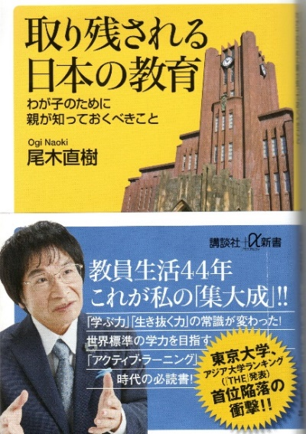
そもそも、知識・理解中心の日本の「学力」は、
そして、日本の教育は
今の世界で どんな価値があるのでしょうか。
この後お示しする4枚のスライドは
尾木直樹先生のご著書からお借り
したものです。
私にも著書はある
のですが、尾木先生
の資料をもとに
お話しましょう。
Notes:
そもそも、知識・理解中心の日本の「学力」は、そして、日本の教育は ★
今の世界で どんな価値があるのでしょうか、ということです。
この後お示しする4枚のスライドは尾木直樹先生のご著書からお借りしたものです。
私も、実践から生まれたＥＳＤの取り組みを 本にまとめて出しているのですが、尾木ママの本の方に、
今、お示ししたい資料があるので、こちらを紹介しますね。
・・・・ 残念！ ★

Slide 20
イギリスの教育専門誌タイムズ・ハイヤー・エデュケーションによる
２０１３、２０１４，２０１５、
3年連続1位
２０１６ ＴＨＥアジア大学ランキング
順 位 | 大 学 | 国
1 | 東京大学 | 日 本
7
東京大学
日本
アジアの中での
大学の順位が
急 落
7
Notes:
アジアにおける大学のランキングです。 ★
２０１３，２０１４、２０１５年と東京大学が
アジアでナンバーワンでした。
でも、２０１６年に7位に転落しました。
1位、2位はシンガポール。そして、中国、香港、中国、
香港・・・
２０１６年という年が大事です。覚えておいてください。★

Slide 21
世 界 で も
2014年に20位だったのが
２016年に39位
Notes:
世界的に見ても、２０１４年に２０位だった東京大学が、 ★
２０１６年には、３９位まで急落しました。
この2年間で、東京大学の教育が急に悪くなったのでしょうか。
そして、東京大学の学生さんの頭が、急に悪くなったのでしょうか。そんな、わけではありませんね。
でも、アジアから見ても、世界から見ても、日本の大学教育の、質の評価が
この頃に、大きく落ちているっていうことです。★

Slide 22
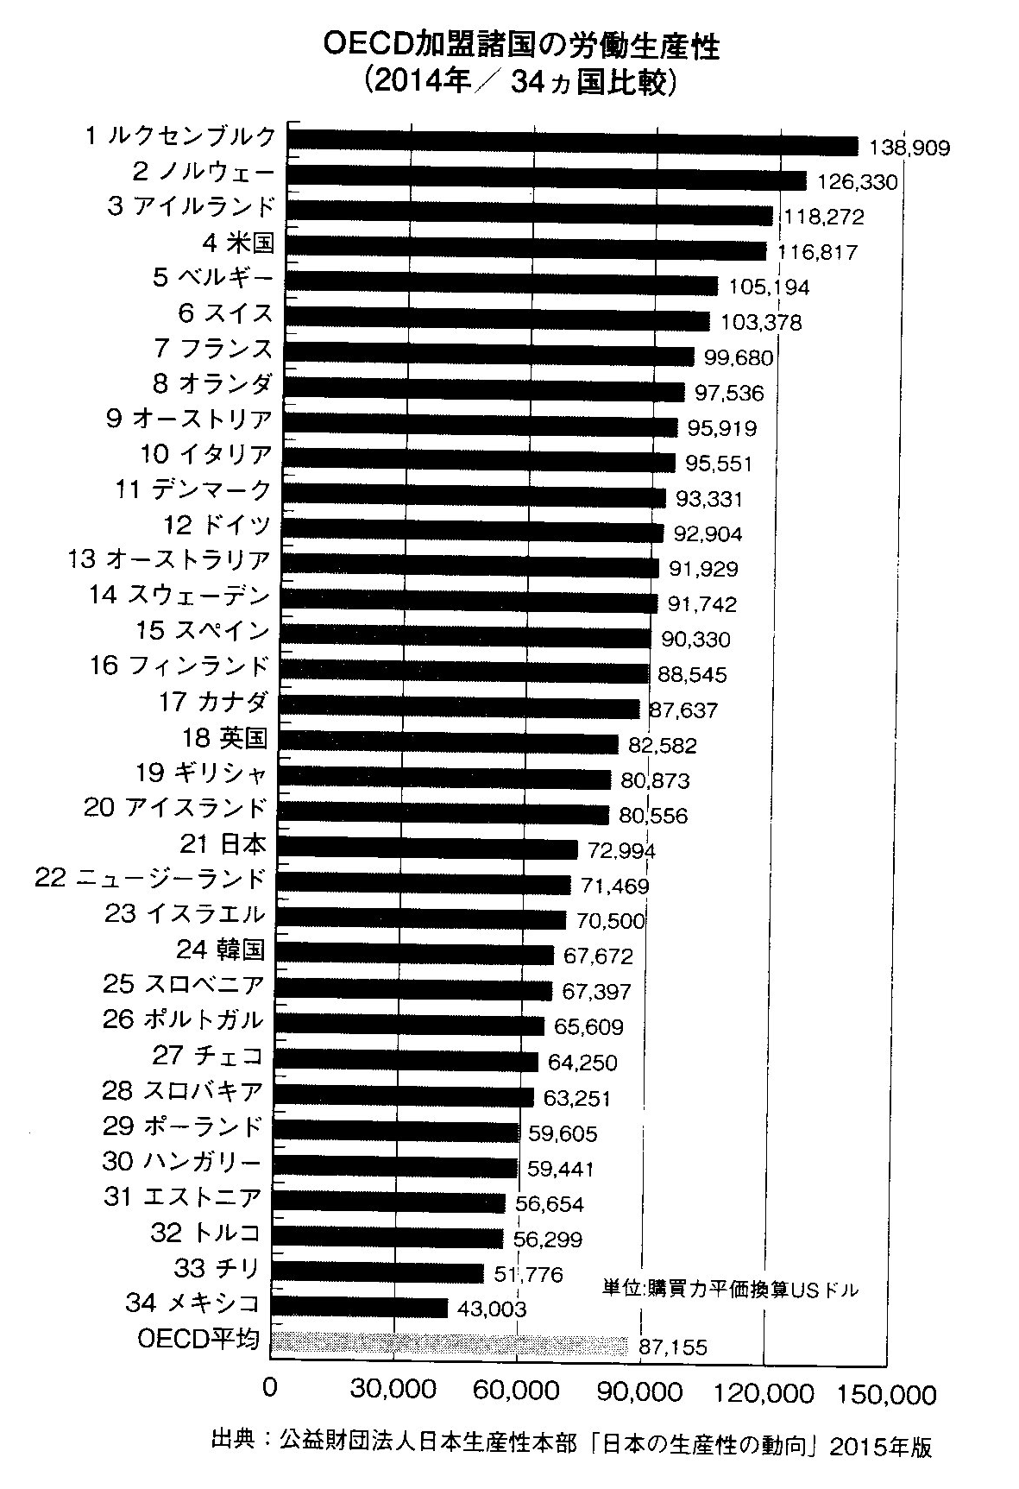
給料（労働生産性）でも
労働生産性はルクセンブルグの半分にしか評価されていない
これで同じ収入を得るには、ルクセンブルグやノルウェーの
２倍の時間、働くしかない。
生産性の低い労働者に、他国と
同じ給料を払ったら、経営は、
すぐに破綻する。
シンガポールも香港もＯＥＣＤに
加盟していないので出ていません。
Notes:
それは、この頃の労働生産性の評価にも影響を与えています。
これは２０１４年の資料を２０１５年にまとめたものですが、
日本はＯＥＣＤの加盟３４か国中、２１位です。★
ルクセンブルグのと比べると、半分くらいですか。低いですね。
生産性が低いのに、日本人の給料を上げるわけにもいきませんね。
生産性がが落ちていくと、国が貧困化するというわけです。★

Slide 23
日本の国際競争力
「経済状況」「政府の効率性」「ビジネスの効率性」「ビジネスインフラ」で評価している国際競争力
日本は、1992年までは1位をキープ、その後1997年に17位に急落し、2015年には27位まで凋落
国際経営開発研究所（ＩＭＤ）による世界競争力ランキング
日本（27位）
日本（2６位）
Notes:
実は、日本は、第二次世界大戦で負けて、全てを失ったところから
猛烈に頑張り、ソニーや東芝などの電化製品や、トヨタや日産などの
自動車産業など、優れたモノづくりでがんばり、昭和の終わりころには ★
国際競争力が世界１位になっていました。１９９２年（平成４年）
までは世界１位をキープしていました。
それが、２０１５年には２７位にまで転落しています。
大学の評価も急落し、労働生産性も低く、国際競争力も急落しているのです。
何が原因なのでしょうか。（矢印が出たら、）

Slide 24
シンガポールでは、１９９７年に
「考える学校、学ぶ国家」というビジョンを打ち出し、
資質・能力を育むコンピテンシ―ベースの教育に舵を切り、
勉強から学習へ、また教授法の見直し等を進める
10:40
香港 教育コミッション(諮問会）では、２０００年に
経済成長、雇用可能性の教育から、
社会に必要な人材、新たな世界に住む人々の質へ転換
「アジアにおける教育の質的変化」2019年9月5日教育新聞 木村大輔氏による
Notes:
実は、、アジアでは２０００年頃を境に、教育の改革が進められていました。
木村大輔氏によりますとシンガポールでは ★１９９７年に、知識・理解の学力から、
資質・能力を育むコンピテンシーベースの教育に切り替えられたそうです。
☆ 香港でも、２０００年に、☆旧来の教育から ☆新たな時代の ☆ 社会に必要な人々の質の向上に向けて、教育の質が転換されたそうです。
しかし、その、切り替えの成果が出て、優れた子どもが育つのには時間がかかります。
一体、子どもの教育に成果が出るのに何年かかるのでしょう。
小学校６年間＋中学校３年間＋高等学校３年間＋大学４年間＝１６年ほどかかります。２０００年に教育を変えたとしたら、その成果がはっきりと出るのは、２０１６年頃になるのです。
では、日本はその間、何も手を打たなかったのでしょうか。そんなことないんですよ。
実は、日本も同じころに教育施策の大転換を実施しているのです。それがこれです。（次へ）★

Slide 25
もう一度２０１６年を思い出そう
KeidanrenSDGs
平成10年「ゆとりの中で生きる力を育む」
令和
学力低下批判
平成
明治～昭和
弥生～江戸
ＩＴ革命
超グローバル化
石器～縄文
工業化
画一化
生産性
学力神話
Notes:
１９９８年に公示し、２００２年（平成１０年度）から実施された学習指導要領です。★「ゆとりの中で生きる力を育む」というスローガンは聞いたこともあるでしょう？
「自ら学び、自ら考える力の育成」をめざし、「総合的な学習の時間」も始まりました。
先生方は、新しい時代の教育に向けて、熱心に研究や実践を始めました。「総合的な学習」の研究は全国的に盛んでした。
しかし、その成果が出る前に、日本の教育改革は、昭和までの学力観によって、学力低下だ！★と、徹底的に批判され、つぶされたのです。２００３年に第１回のＯＥＣＤ学力調査があり、まあまあの成績でした。しかし、２００６年に第２回が行われた時、日本の学力が見かけ上で、低下したのです。実は、学力調査への参加国数が一気に増え、学力そのものは下がっていないにも関わらず、順位が見かけ上で下がったことがきっかけになりました。
「学力が低下していいのか！」と、マスコミから「ゆとり批判」の嵐が巻き起こり、★この図のピンクの時代の、時代遅れの教育観に戻そうという流れになってしまいました。昭和の時代に学力・学歴で成功した人たちが当時のリーダーでした。学歴で苦労をさせられてきた人たちも、こぞって同調しました。
国内でも全国学力学習状況調査が実施され、その成果が県別順位や市区町村ごとの順位として発表され、それを巡って、
各地の議員さん方が、「学力向上策」を質問し、教育委員会は浮足立ち、「ベーシックドリル」などを使って古い時代の学力 を向上させるために、血眼になりました。
文部科学省も、「ゆとり」を引っ込め、授業時間数を増やし続けています。☆2016年という年を思い出しましょう。
そのようにして時は流れ、日本もアジア諸国の子どもたちも、６＋３＋３＋４＝１６ の２０１６年になった時に、結果が見えてきました。古い時代の学力では勝負になりません。大学ランキングが一気に下がり、労働生産性が下がり、日本の国際競争力が一気に低下しているのです。貧困だって広がっています。それでも、大学入試は採点の公平性のために知識・理解で評価しようとしています。この流れのままにしていて、日本に明るい未来が訪れるのでしょうか。 ★
もう一度この図を思い出しましょう。★昭和の時代までは物づくり。工業の時代だったんです。★その後、ＩＴ革命が起こり、超グローバル社会が始まったのです。そこには、農業の時代からから工業の時代に変わるくらい大きな社会の変化があるのです。★
昭和の工業化の時代になって、江戸時代の身分制度や儒教の教育を
やっていては、通用しません。それと同じことがここで起こってい
るのです★。だから、日本でも、教育施策を大きく変えてきました。

Slide 26
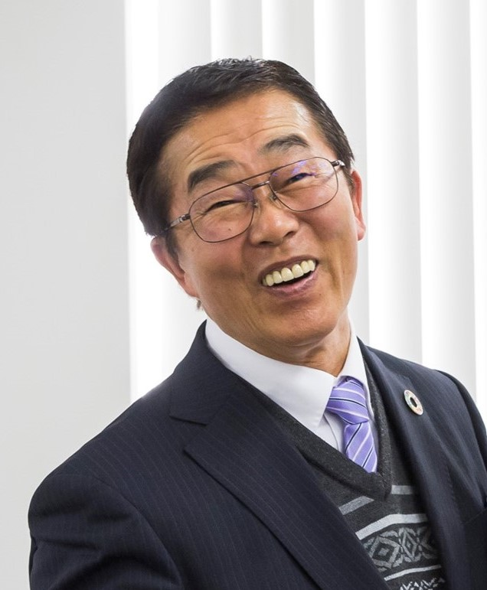
世界が激変を続ける中で、日本中が
「学力」に偏った教育を続けてきたこと
について、あなたはどうお考えになりま
すか。そして、今後の日本の教育は、どの
ように進めたらいいと思いますか。
今回のまとめとしてお書きください。
第 2 回では、それを踏まえて話を進めて
まいります。
ご参加、ありがとうございました。
（研修会としては、そのお考えを参加者同士
で共有していただくというあたりで、第一
回目の講座を終わらせていただきます。）
Notes:
世界が激変を続ける中で、日本中が「学力」に偏った教育を続けてきたこと
について、あなたはどうお考えになりますか。このあと、ノートなどにまとめの
ご意見をお書きください。 その中には、「では、日本の教育をどのように変えていく必要があるのか、あなたの考える視点や方向性」をお書きください。
それを、連続講座 第１回のまとめといたしましょう。 また、第 ２ 回目以降ではそれらのお考えを踏まえて、日本の教育改革を考えていきましょう。
では、またお会いしましょう。
（ワークショップ型の研修会としては、ここでどのような感想を持ってくださったのか、が大事であり、できれば、そのお考えを 参加者同士で共有していただくというあたりで、第一回目の講座を終わらせていただきます。）
※ これだけやって、まだ「（基礎）学力が大事だ！」と多くの先生方が変わらなかったとしたら、研修会としては絶望的です！！
知識基盤社会だから、基礎学力が重要なことはわかっていますが、基本的な
知識は、それを活用する中で磨かれていきます。

